Slide 1
স্বাগতম

Slide 2
শিক্ষক পরিচিতি
পাঠ
শ্রেণি: অষ্টম
বিষয়: তথ্য ও যোগাযোগ প্রযুক্তি
অধ্যায়: ৩য়
মোঃ সাইদুল ইসলাম জিলান
আইসিটি শিক্ষক
সমুজ আলী স্কুল এন্ড কলেজ
দোয়ারা বাজার, সুনামগঞ্জ
মোবাইল- ০১৭২৯-৪৭১৩৮৪
siduljilan84@gmail.com

Slide 3
ভিডিওটির মধ্যে কীসের সমস্যা দেখা যায়?

Slide 4
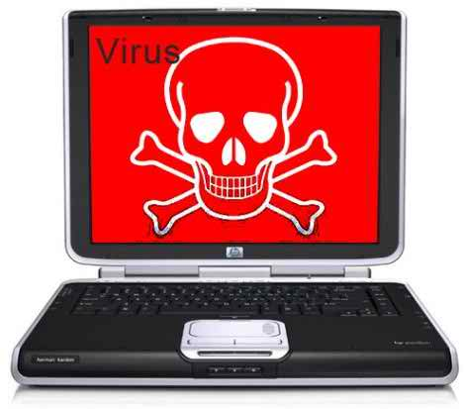
আজকের আলোচ্য বিষয়
কম্পিউটার ভাইরাস

Slide 5
শিখনফল
এই পাঠ শেষে শিক্ষার্থীরা
* কম্পিউটার ভাইরাস সম্পর্কে বর্ণনা করতে পারবে।
* কম্পিউটার ভাইরাসের প্রকারভেদ বর্ণনা করতে পারবে।
* কম্পিউটার ভাইরাসের ইতিহাস বর্ণনা করতে পারবে।
* ম্যালওয়্যার থেকে নিষ্কৃতি পাওয়ার উপায় ব্যাখ্যা করতে পারবে।

Slide 6
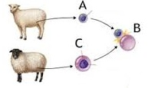
কম্পিউটার ভাইরাস
কম্পউটার ভাইরাস হলো এক ধরনের ক্ষতিকারক সফটওয়্যার বা ম্যালওয়্যার যা পুনরুৎপাদনে সক্ষম।

Slide 7
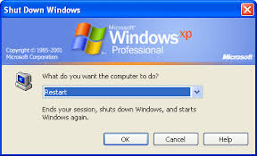
কম্পিউটার ভাইরাস যে ক্ষতি করে
সিস্টেমের কাজকে ধীরগতি সম্পন্ন করে
কম্পিউটার Reboot হওয়া

Slide 8
কম্পিউটার ভাইরাসের প্রকারভেদ
কম্পিউটার ভাইরাস সক্রিয় হয়ে যাওয়ার পর কাজের ধরনের ভিত্তিতে ভাইরাসকে দুই ভাগে ভাগ করা হয়
ভাইরাস
অনিবাসী ভাইরাস
নিবাসী ভাইরাস

Slide 9
অনিবাসী ভাইরাস
সংক্রমণ করার পর পরিশেষে মূল প্রোগ্রামের কাছে নিয়ন্ত্রণ দিয়ে যে ভাইরাস নিষ্ক্রিয় হয়ে যায়, এদের বলা হয় অনিবাসী বা Non-Resident ভাইরাস।

Slide 10
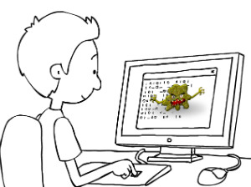
নিবাসী ভাইরাস
নিবাসী বা Resident ভাইরাস হলো এমন ভাইরাস যা চালু হওয়ার পর মেমোরিতে স্থায়ী হয়ে বসে থাকে। যখনই অন্য কোনো প্রোগ্রাম চালু হয়, তখনই সেটি সেই প্রোগ্রামকে সংক্রমিত করে।

Slide 11
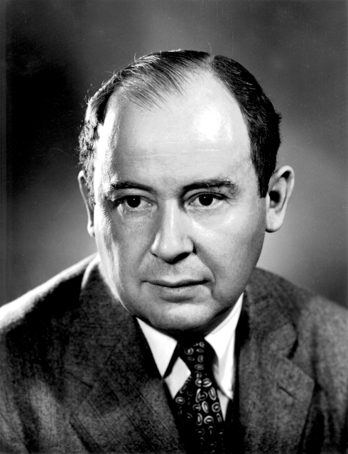
কম্পিউটার ভাইরাসের ইতিহাস
কম্পিউটার ভাইরাস প্রোগ্রাম লেখার আগে ১৯৪৯ সালে বিজ্ঞানী জন নিউম্যান কম্পিউটার ভাইরাস বিষয়ে আলোকপাত করেন। তিনি একজন কম্পিউটার বিজ্ঞানী ছিলেন। তিনি ভাইরাসের পুনরুৎপাদন ক্ষমতা সম্পর্কে ধারণা দেন।

Slide 12
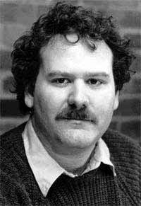
কম্পিউটার ভাইরাসের ইতিহাস
আমেরিকার কম্পিউটার বিজ্ঞানী ফ্রেডরিক বি কোহেন কম্পিউটারের এ প্রোগ্রামকে ভাইরাস হিসেবে প্রথম সম্বোধন করেন।

Slide 13
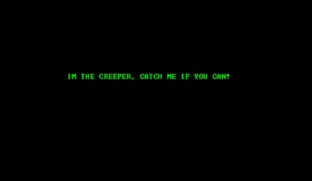
কম্পিউটার ভাইরাসের ইতিহাস
সত্তর দশকেই ARPANET ক্রিপার নামে একটি ভাইরাস চিহ্নিত করা হয়।

Slide 14
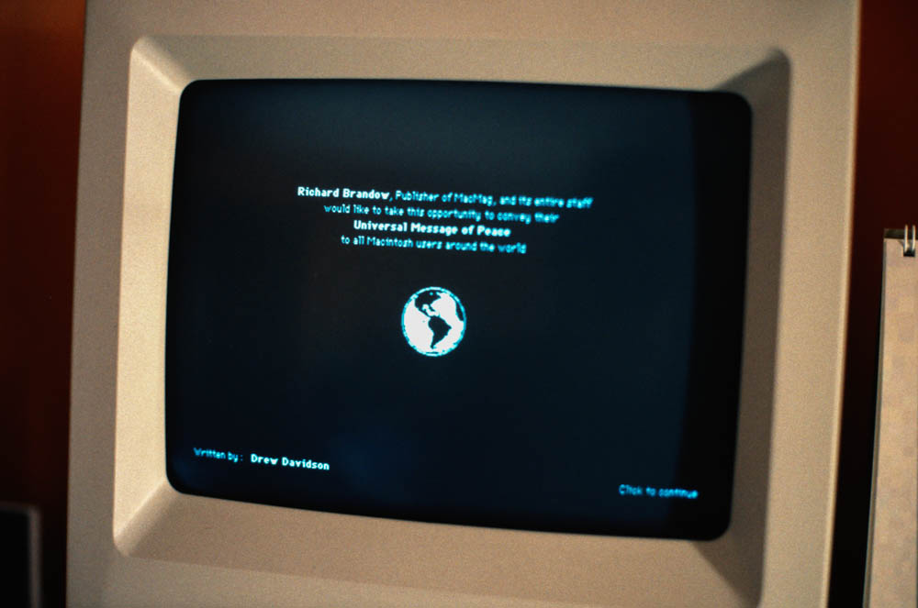
কম্পিউটার ভাইরাসের ইতিহাস
১৯৮২ সালে এলক ক্লোজার নামে ভাইরাসটি তার জন্মস্থান ছেড়ে বেরিয়ে পড়ে

Slide 15
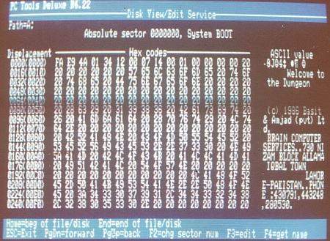
কম্পিউটার ভাইরাসের ইতিহাস
ভাইরাসের বিধ্বংসী আচরণ প্রথম প্রকাশিত হয় ১৯৮৬ সালে ব্রেইন ভাইরাসের মাধ্যমে

Slide 16
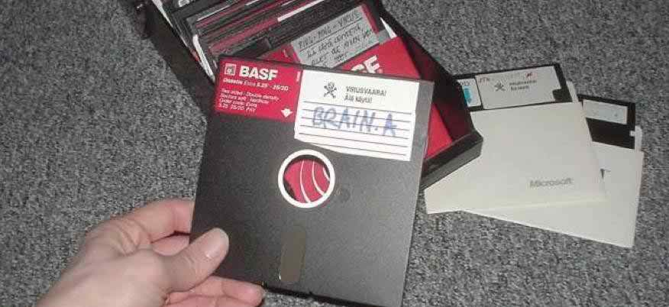
কম্পিউটার ভাইরাসের ইতিহাস
পাকিস্তানি দুই ভাই লাহোরে এ ভাইরাস সফটওয়্যারটি তৈরি করেন। এরপর থেকে প্রতিবছর সারাবিশ্বে অসংখ্য ভাইরাসের সৃষ্টি হয়

Slide 17
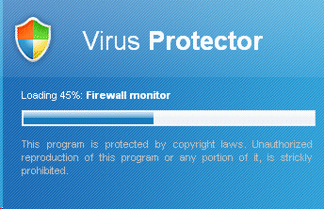
ম্যালওয়্যার থেকে নিষ্কৃতি পাওয়ার উপায়
বিশেষ ধরনের কম্পিউটার প্রোগ্রাম বা এন্টিভাইরাস এবং ফায়ারওয়াল।

Slide 18
ম্যালওয়্যার থেকে নিষ্কৃতি পাওয়ার উপায়
পরিচিত কিছু এন্টিভাইরাস

Slide 19
দলগত কাজ
ভাইরাস আক্রান্ত হলে কী করা উচিৎ? দলে আলোচনা করে উপস্থাপণ কর।

Slide 20
মূল্যায়ন
* কম্পিউটার ভাইরাস কী?
* ভাইরাস কত প্রকার ও কী কী?
* নিবাসী ও অনিবাসী ভাইরাসের দু’টি পার্থক্য বল।
* চারটি এন্টিভাইরাসের নাম বল।

Slide 21
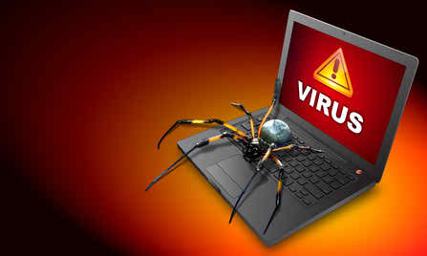
বাড়ির কাজ
তুমি কীভাবে তোমার বিদ্যালয়ের কম্পিউটারকে ভাইরাস মুক্ত রাখবে- বিশ্লেষণ কর।

Slide 22
সবাইকে ধন্যবাদ

